Slide 1
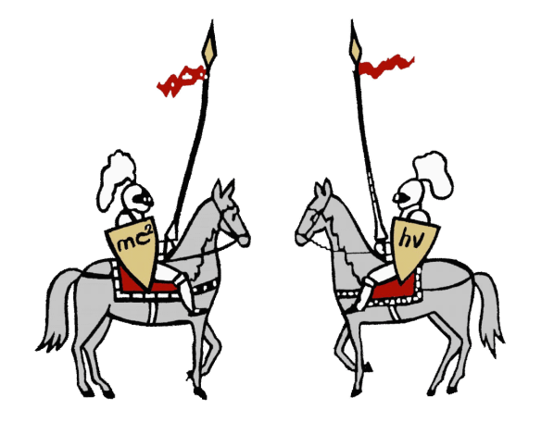
Ako riešiť otvorený problém? alebo ako na experiment, teóriu a ich porovnanie
Úvodné sústredenie TMF, Október 2024
Natália Ružičková

Slide 2
XXX
YYYYYY ZZZZZZZZ
Preskúmajte jav a jeho závislosť od relevantných parametrov.
Otvorený problém:
nemám jasne danú úlohu ani parametre
mojou odpoveďou nie je jedno číslo/vzorec, ale komplexná práca
  (projekt, článok, prezentácia, protokol,...)
neexistuje jediná správna odpoveď, každé riešenie je originálne
Notes:
Typicke TMF zadanie vyzera takto: mate popisany nejaky jav, a vasou ulohou je ho preskumat, vysvetlit a preskumat zavislost od relevantnych parametrov. Napriklad tohtorocna uloha cislo 1: Z papiera vytvorte skladaním alebo strihaním vracajúci sa bumerang. Preskúmajte, ako jeho pohyb závisí od relevantných parametrov.
TMF zadania su vzdy otvoreny problem, co znamena ze uloha nie je jasne zadana, teda nie je zadane co treba vypocitat pouzitim akych vzorcov, akych constant a hodnot, ako typicky ulohy v skole na fyzike. Je to vedecky project: odpovedou nie je jedno cislo, hodnota alebo vzorec, ale komplexna praca, napriklad clanok, project, prezentacia, protocol atd, kde vysvetlite co, ako a preco ste robili a ako k akemu porozumeniu ste dospeli
Tiez to znamena, ze neexistuje jedina spravna odpoved: kazde riesenie je originalne, jav moze vyzerat inak v inych podmienkach pri inych parametroch, resp sa mozete zamerat na iny aspect daneho javu. Preto neplati “ty to mas zle lebo mne to vyslo inak”.
Ako teda pristupovat k otvorenemu problemu?

Slide 3
Dobrý experiment = dobrý začiatok
experiment = najsilnejší nástroj, najpresvedčivejší argument
teória sa snaží popísať experimentálne výsledky
základ vedeckej práce = kvalitný, zmysluplný a dôsledný experiment
...ako na to (nielen pri TMF)?
Notes:
Dobrym zaciatkom je dobry experiment.
práve preto, že popisuje realitu a dobre, kvalitne urobený experiment so všetkým, čo k nemu patrí, je nespochybniteľný. Napr. aj pri tmf, s oponentom môžete diskutovať o tom, či sa vec správa tak alebo tak na teoretickej úrovni, používať fyzikálne argumenty, ale keď svoje tvrdenie viete dokázať dobrým experimentom, je po diskusii, máte vyhraté. čiže veľmi dôležité je vedieť urobiť experiment, z ktorého vieme vyčítať, čo sme chceli zistiť/overiť a vieme, že výsledok je spoľahlivý, a pár trikov ako na to vám dnes poviem
niektorí experimentovanie nepovažujú za fyziku, ale faktom je, že každá teória sa snaží popísať realitu, teda vysvetľuje experimentálne výsledky, a teda ak chcete či už overiť teóriu alebo prísť s vlastným vysvetlení, poslúžia vám na to práve experimenty
základom (skoro) každej dobrej TMF prezentácie je porovnanie, resp. korelácie teórie a exp., a nie len tmf, ale aj základom k. d. v. p. je spoľahlivý experiment

Slide 4
1. Ako systematicky experimentovať?
2. Čo mi hovoria moje dáta?
3. Ako výsledky odprezentovať?

Slide 5
1. XXX YYY ZZZ
Investigate the phenomenon and it’s dependence on relevant parameters.
BRAINSTORMING
všetky možné parametre, ktoré by mohli mať vplyv
NÁVRH EXPERIMENTU
k jednotlivým parametrom
MÁ VPLYV
NEMÁ VPLYV
Systematické skúmanie
Viem to fyzikálne vysvetliť?
NIE
ÁNO
Robím to správne?

Slide 6
1. XXX YYY ZZZ
Investigate the phenomenon and it’s dependence on relevant parameters.
BRAINSTORMING
všetky možné parametre, ktoré by mohli mať vplyv
NÁVRH EXPERIMENTU
k jednotlivým parametrom
MÁ VPLYV
NEMÁ VPLYV
Systematické skúmanie
Viem to fyzikálne vysvetliť?
NIE
ÁNO
Robím to správne?

Slide 7
Ako systematicky experimentovať?
one parameter at a time
uistiť sa, že nemením naraz viac dôležitých parametrov, inak výsledky veľa nepovedia
2. dvakrát premýšľaj, raz meraj
poriadne si premyslieť aparatúru a stabilizáciu vonkajších podmienok
cieľ = vedieť reprodukovať meranie
poriadne a prehľadne zaznamenávať VŠETKO
veľkosti, vzdialenosti, materiály, teplotu, čas merania
...nikdy neviete, ktorý údaj budete potrebovať a kto bude chcieť ďalej vaše údaje využiť
Notes:
1 at a time – samozrejme ideálny prípad, často nezrealizovateľné: potom je dôležité, aby náš parameter mal oveľa výraznejší vplyv na výsledok ako ostatné. tu je dôležité vyhodnotiť chyby merania, aby sme sa presvedčili, či sú výsledky spoľahlivé a teda či sme naozaj namerali vplyv nášho parametra.
2krát premýšľaj, raz meraj – dôležité je mať experiment poriadne dopredu naplánovaný.
samozrejme, skoro vždy zistíte po pár meraniach, že niečo ste mali robiť inak, ale čím viac času strávite plánovaním a zvažovním, vyhnete sa nepoužiteľným dátam
– premeriavať všeko je time consuming ale niekedy nevyhnutné.
Málokedy sa stane, že hned na začiatku viete čo všetko chcete z merania dostať prípadne neskôr budete potrebovať porovnávať rôzne merania, preto je cieľom vedieť meranie reprodukovať.
inými slovami, mať fixné vonkajšie podmienky a stabilnú aparatúru.
čo presne to znamená závisí od úlohy. akonáhle viete toto zabezpečiť, môžete merať rôzne veci a merania medzi sebou porovnávať a získať tak veľa zaujímavých súvislostí a rozmýšľať nad novými súvislosťami bez toho, aby ste sa museli vracať do labáku a merať všetko odznova len aby ste vedeli navzájom merania porovnať (možno príklad s wet and dark)

Slide 8
Ako systematicky experimentovať?
4. Nepodceňovať chyby merania
zaznamenávať nepresnosti prístroja, odhadovať vplyvy zmeny iných parametrov
errorbar-y nie sú klišé – užitočné pri analýze dát
5. Minimalizovať nepresnosti
ideálne zmerať to isté viackrát
a) získame predstavu o spoľahlivosti výsledku a spresníme meranie
b) vyzerá to v prezentácii profesionálne a dôsledne
6. Neprispôsobovať výsledky teórii
funguje to opačne! chceme prísť na koreň javu, nie silou mocou dokázať nejakú teóriu
be open – minded: ľahšie nájdeme krajšie vysvetlenie
Notes:
4. priznať reálnu chybu, kľudne aj v prezentácii. ak si nepresnosti vieme odôvodniť, všetko je úplne v poriadku. Byť si vedomý chýb nás môže zachrániť od slepej uličky
nebáť sa, keď vychádzajú odlišné výsledky, to je veda. treba sa snažiť metódu spresniť, no niekedy to nejde.
často sa stáva, že máme prvotnú teóriu, nad ktorou sme sa ani poriadne nezamysleli a snažíme sa ju dokázať a nafitovať na ňu dáta... tým si zatvárame oči pred tým, aby sme prišli na niečo nové. dáta nám ponúkajú nové myšlienky a hlavne FAKTY. Ak budete merať poriadne, vaše dáta nikto nemôže spochybniť. A nezabúdať na pôvodný cieľ – prísť na fyzikálnu podstatu javu. Fakeovaním experimentov to nejde.

Slide 9
Ako systematicky experimentovať?
7. Rozumné množstvo experimentov
meniť parameter v takých intervaloch, aby nám nič neušlo
detailnejšie skúmanie zaujímavých oblastí
Zaujímavá oblasť
Podrobnejšie skúmanie

Slide 10
Ako systematicky experimentovať?
NENECHAŤ SA ODRADIŤ!
poctivé experimenty chcú veľa času a veci nevychádzajú na prvýkrát, tak už to chodí...
ale nakoniec sa dôslednosť sa vyplatí :)

Slide 11
1. Ako systematicky experimentovať?
2. Čo mi hovoria moje dáta?
3. Ako výsledky odprezentovať?

Slide 12
Čo s dátami
najprehľadnejšia forma: GRAF
  trend, závislosť, korelácie
Notes:
ukazuje trend, závislosť, ponúka najlepšie fyzikálne myšlienky, najlepšie sa robí porovnanie pri skúmaní vplyvov...

Slide 13
GRAF
MÁM TEÓRIU
NEMÁM TEÓRIU
zamýšľam sa
hľadám fyzikálne príčiny, kvalitatívne vysvetlenie
KVANTITATÍVNY MODEL
KVALITATÍVNY PREDPOKLAD
# voľných parametrov
sústredím sa na trend:
súhlasia výsledky?
potvrdenie/ vyvrátenie
0
1 a viac
dokazujem teóriu, koreláciu
Fitujem voľné parametre

Slide 14

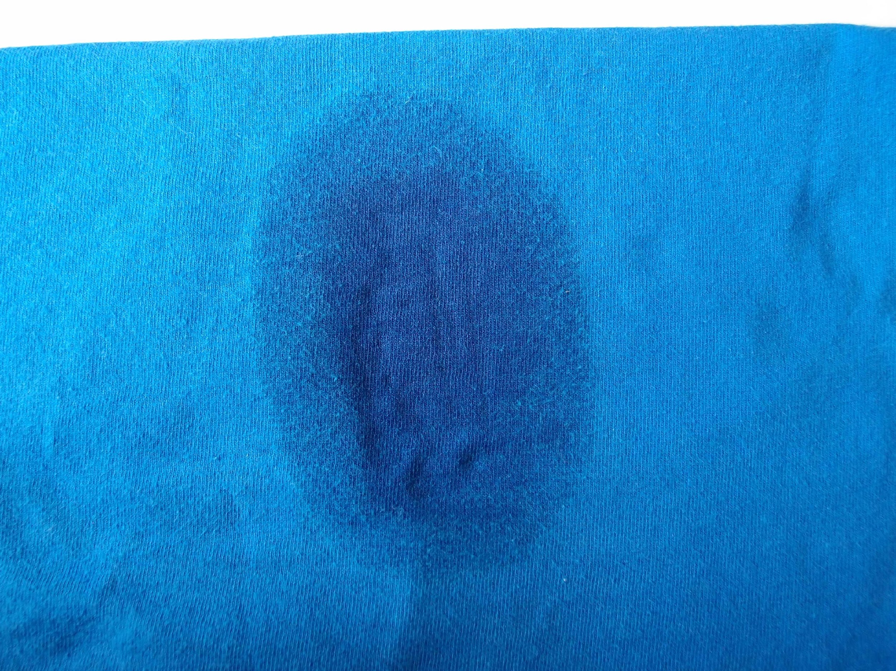
Čo viem vyčítať z grafu?
Je rozdiel medzi fluffy a normálnou látkou?
Nie, aspoň nie merateľný.
Dôležitá je presnosť merania.

Slide 15
Čo viem vyčítať z grafu?
výsledok: šírka sa viac menej nemení
nevadí, že body neležia presne na priamke!
v rámci presnosti merania oscilujú okolo strednej hodnoty
+
žiaden jasný trend

Slide 16
GRAF
MÁM TEÓRIU
NEMÁM TEÓRIU
zamýšľam sa
hľadám fyzikálne príčiny, kvalitatívne vysvetlenie
KVANTITATÍVNY MODEL
KVALITATÍVNY PREDPOKLAD
# voľných parametrov
sústredím sa na trend:
súhlasia výsledky?
potvrdenie/ vyvrátenie
0
1 a viac
dokazujem teóriu, koreláciu
Fitujem voľné parametre

Slide 17
KVALITATÍVNY PREDPOKLAD: hysteréza - pri vyfukovaní je krivka tlaku iná ako pri nafukovaní
sústredím sa na trend: súhlasia výsledky?
potvrdenie/ vyvrátenie
Notes:
Testujem kvalitativny predpoklad, teda ci krivka tlaku od objemu je ked nafukujem je taka ista ako ked balon vyfukujem. Hystereza znamena, ze tieto krivky su rozne – guma je ”unavena” a staci nizsi tlak na to, aby bol balon nafuknuty na isty objem. Takze tymto meranim sme overili ze v balone je hystereza, a to moze hrat dolezitu ulohu pri dalsich meraniach

Slide 18
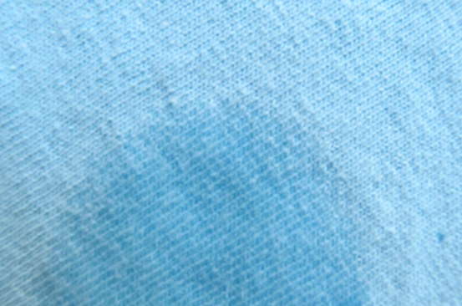
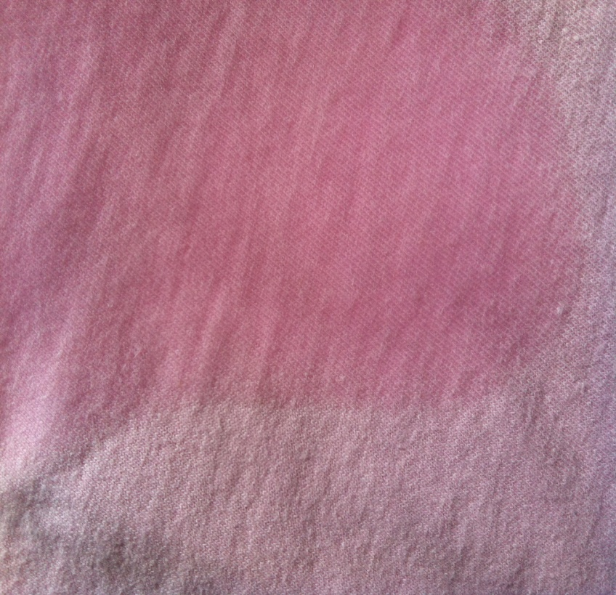

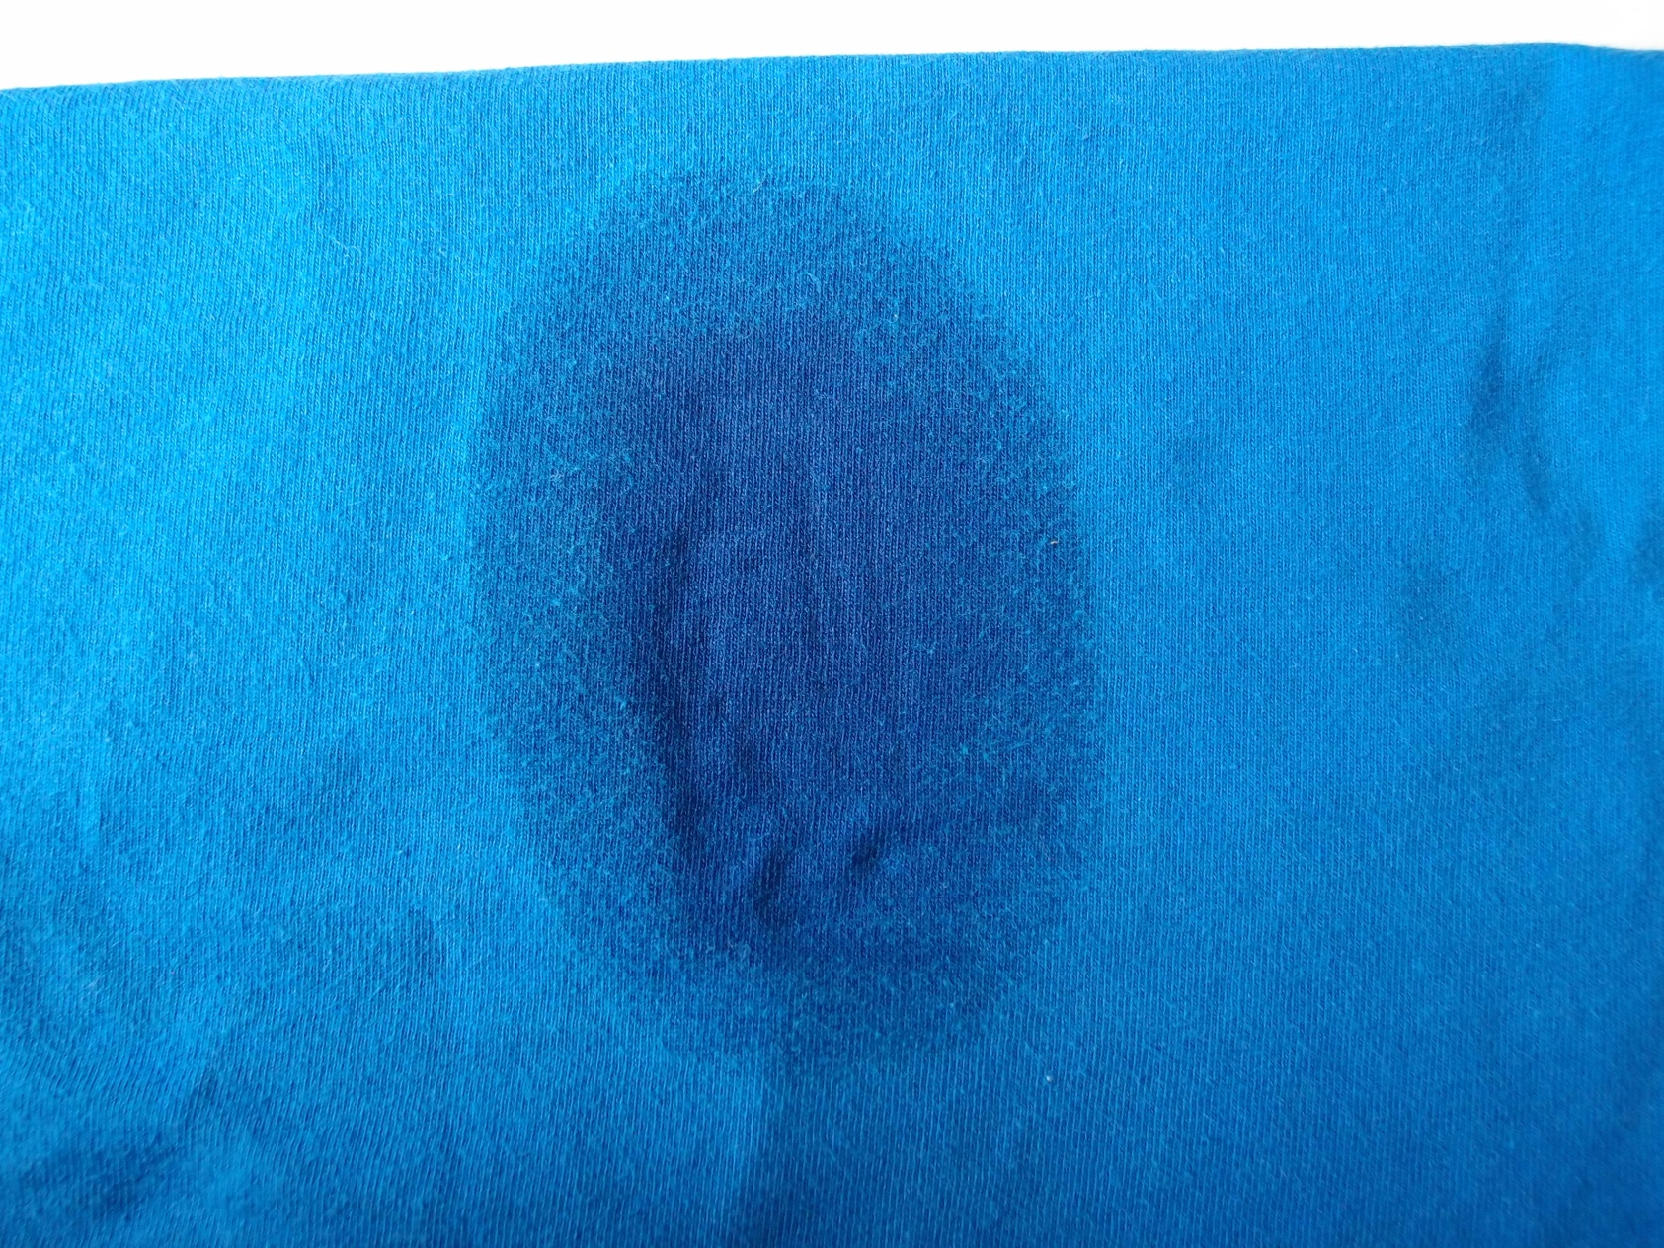
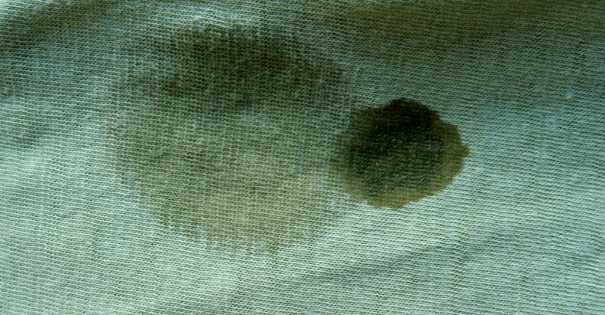
KVALITATÍVNY PREDPOKLAD: mokrá látka odráža menej svetla ako suchá
sústredím sa na trend: súhlasia výsledky?
potvrdenie/ vyvrátenie
100
Notes:
Dalsi priklad na graf ktory overuje kvalitativnu teoriu: v 2015 bola uloha, kde sme mali vysvetlit preco ked je latka mokra sa javi tmavsia. Tento graf ukazuje, ze je to tak pre vsetky farby, ale tmave latky “stmavnu” viac ako suche. Tento predpoklad sme oveirili.

Slide 19
GRAF
MÁM TEÓRIU
NEMÁM TEÓRIU
zamýšľam sa
hľadám fyzikálne príčiny, kvalitatívne vysvetlenie
KVANTITATÍVNY MODEL
KVALITATÍVNY PREDPOKLAD
# voľných parametrov
sústredím sa na trend:
súhlasia výsledky?
potvrdenie/ vyvrátenie
0
1 a viac
dokazujem teóriu, koreláciu
Fitujem voľné parametre
Notes:
A co ak mame kvantitativny model? Mozu nastat dva pripady – bud mam kompletnu teoriu, teda nemam ziadne volne parametre, viem na seba nakreslit graf pre teoriu a pre experiment, a viem ich navzajom porovnat, teda nemam ziadne volne parametre
Alebo mam 1 alebo viac volnych parametrov, a vtedy musim fitovat experimentalne data – to znamena ze hladam taku hodnotu parametra, ze teoria najlepsie popisuje experiment. Cim viac volnych parametrov, tym zlozitejsie, o tom ste sa dozvedeli doobeda.

Slide 20
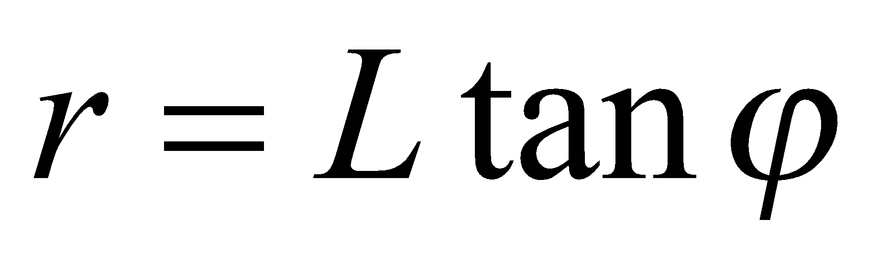
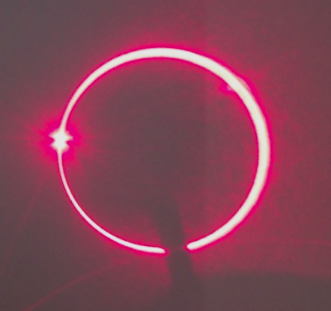
KVANTITATÍVNY PREDPOKLAD:
dokazujem teóriu, robím koreláciu
predpoklad:
body na priamke y=x
ϕ
L
r
Notes:
slope

Slide 21
KVANTITATÍVNY PREDPOKLAD:
dokazujem teóriu, robím koreláciu
predpoklad:
body na priamke y=x
ϕ
L
r
experiment koreluje s teóriou: dokázaný predpoklad
Teoretická čiara y=x dobre popisuje experiment
Notes:
slope

Slide 22
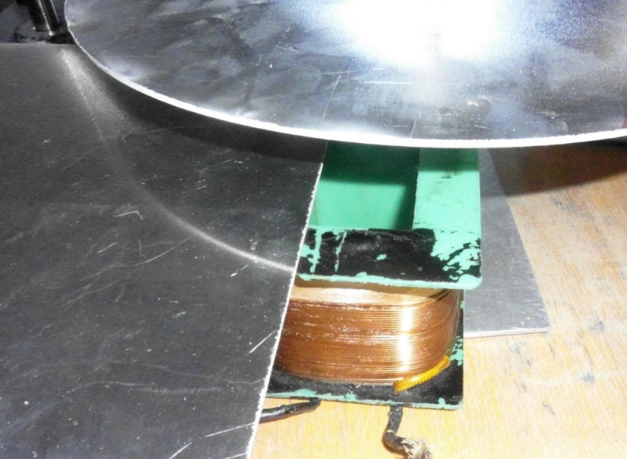
FITUJEM graf,
overujem, či môžem použiť aproximáciu
Peak eddy current
Peak eddy current
Notes:
slope

Slide 23
overujem, či môžem použiť aproximáciu
Peak eddy current
Peak eddy current
nemôžem použiť aproximáciu v tejto oblasti
Notes:
slope

Slide 24
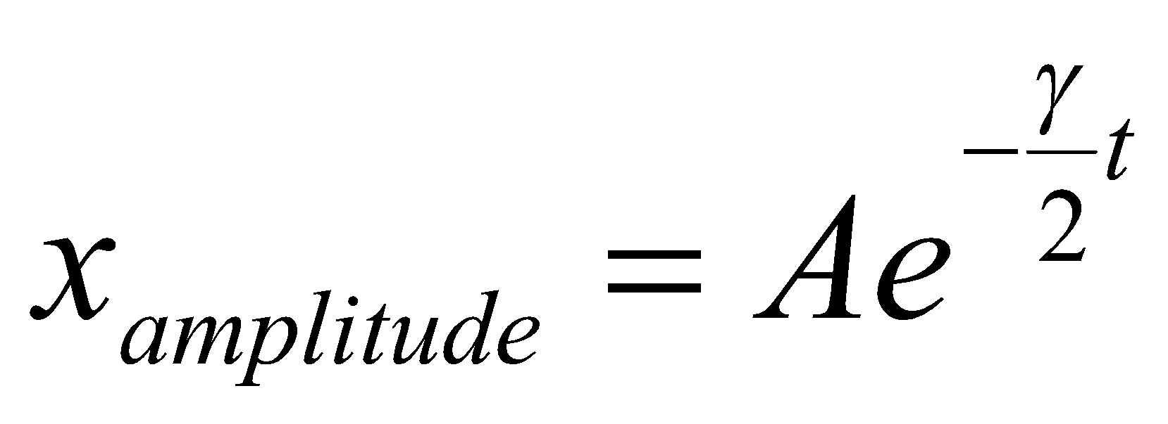
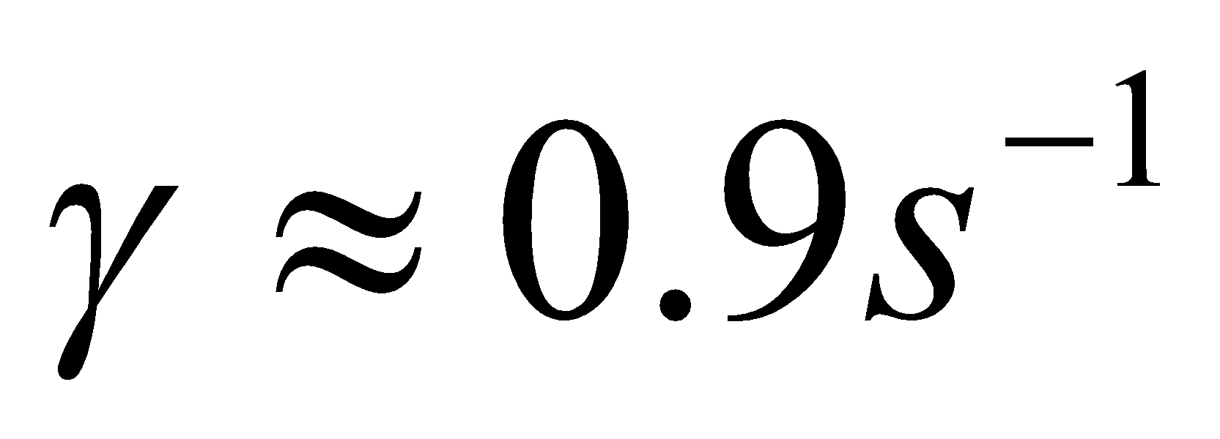
FITUJEM graf,
hľadám hodnotu parametra
tlmené kmity:

Slide 25
1. Ako systematicky experimentovať?
2. Čo mi hovoria moje dáta?
3. Ako výsledky odprezentovať?

Slide 26
Ako výsledky prezentovať
jasné, prehľadné, intuitívne grafy
čitateľnosť je kľúčová: graf, ktorý nikto nepochopí,
je zbytočná práca...
riadne označené osi, legenda, dosť veľké body a čiary...
metóda „aby aj hluchý pochopil “
vyznačiť jasne, ktorá časť grafu je zaujímavá
aby bolo na prvý pohľad zrejmé, na čo sa máme zamerať
zakrúžkované oblasti, šípky, obrázky, fotky...
jednotné grafy tam, kde to ide
ušetríte čas pri vysvetľovaní a výrazne uľahčíte orientáciu, prezentácia pôsobí súvislo
Notes:
nezabúdať na to, že ľudia vidia vašu prezentáciu po prvýkrát a zavaľujete ich novými informáciami. aj keď vám sa zdá, že je všetko na prvý pohľad jasné, zdanie klame. vy ste nad svojimi dátami strávili veľmi veľa času, preto vám je všetko hneď prirodzené. nezabúdať na to, že grafu musíte venovať dostatočne veľa času na to, aby sa ľudia stihli zorientovať, ak ho prefrčíte príliš rýchlo, nikto ho neocení, lebo ho nestihne vnímať. a za poctivými dátami je veľa roboty, bola by to škoda!
treba rátať s tým, že popri tom, ako vy prezentujete, musia zvyšné 2 družstvá pripravovať otázky, oponentúru a recenziu, takže nebudú vnímať každé vaše slovo. slidey musia byť natoľko selfexplaning, že aj bez vášho komentára sú pochopiteľné. Vyhnúť sa jednopísmenkovému označovaniu veličín – je to mätúce – ak je to nevyhnutné, vždy majte náčrt vedľa obrázku, aby bolo jasné, ktoré písmenko čo označuje – ak niekto zabudne, kedykoľvek si to môže pripomenúť
ak máte v prezentácii grafy, ktoré spolu súvisia resp ukazujú podobné závislosti, mali by byť jednotné štruktúrou, príp, jednotne naškálované atď, aby si nemuseli ľudia zvykať stále na nové veličiny na osiach atď. samozrejme, ak to koncept a úloha dovoľujú.

Slide 27
Ako výsledky prezentovať
4. menej je niekedy viac
nedávať do prezentácie všetko len pre to, že ste to namerali, radšej menej grafov a poriadne vysvetlených
5. dôležitý je odkaz
graf má zdôrazniť myšlienku: treba sa uistiť, že bola dostatočne zdôraznená
veľké nápisy, zvýraznená korelácia
6. zapojte fantáziu :)
dáta sa dajú použiť ešte veľa rôznymi spôsobmi...
fázové diagramy, kategorizácia (definovanie častí...)
Notes:
často majú ľudi potrebu dať do prezentácie všetko čo namerali, lebo sa tomu venovali a dáva to zmysel, ale menej je niekedy viac, radšej menej poriadne vysvetlených grafov ako veľa a nič z toho.. vždy môžete dať zvyšok do appendixu, alebo spraviť slide s veľa grafmi len aby bolo jasné, že sa veľa meralo a venovať sa detailne jednému.
grafy musia zapadať do konceptu prezsentácie, nejakým spôsobom nadväzovať na myšlienku alebo niečo dokazovať/ popierať, nemajú tam byť len tak, aby boli. Treba, aby všetko do seba logicky zapadalo. z grafu vždy máme nejaký output: treba sa uistiť, že si ho ľudia zapamätajú: nebojte sa používa´t výrazné nápisy, krížiky a veci, čo udrú do očí: pomôžu k zapamätaniu a nakoniec aj celkovému pochopeniu
grafy ´môžete použiť napr. na kategorizáciu javu, na premostenie medzi celkami, na vysvetlenie časti teórie, dajú sa robiť animácie, fázové

Slide 28
Experiment vs. Theory
Theory
Trendline

Slide 29
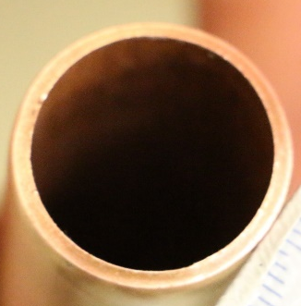
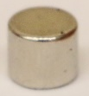
Experiment vs. Theory
The largest tube, the smallest magnet
each point represents 30 measurements!
Overestimated effect – thick tubes
Theory
Trendline

Slide 30
Experiment vs. Theory
The largest tube, the smallest magnet
each point represents 30 measurements!
Overestimated effect – thick tubes
Theory
Trendline

Slide 31
Ako systematicky experimentovať?
meniť naraz iba 1 parameter
poriadne si premyslieť aparatúru
všetko zapisovať a fotiť
myslieť na chyby merania
merať presne a najlepšie viackrát
veriť nameraným výsledkom

Slide 32
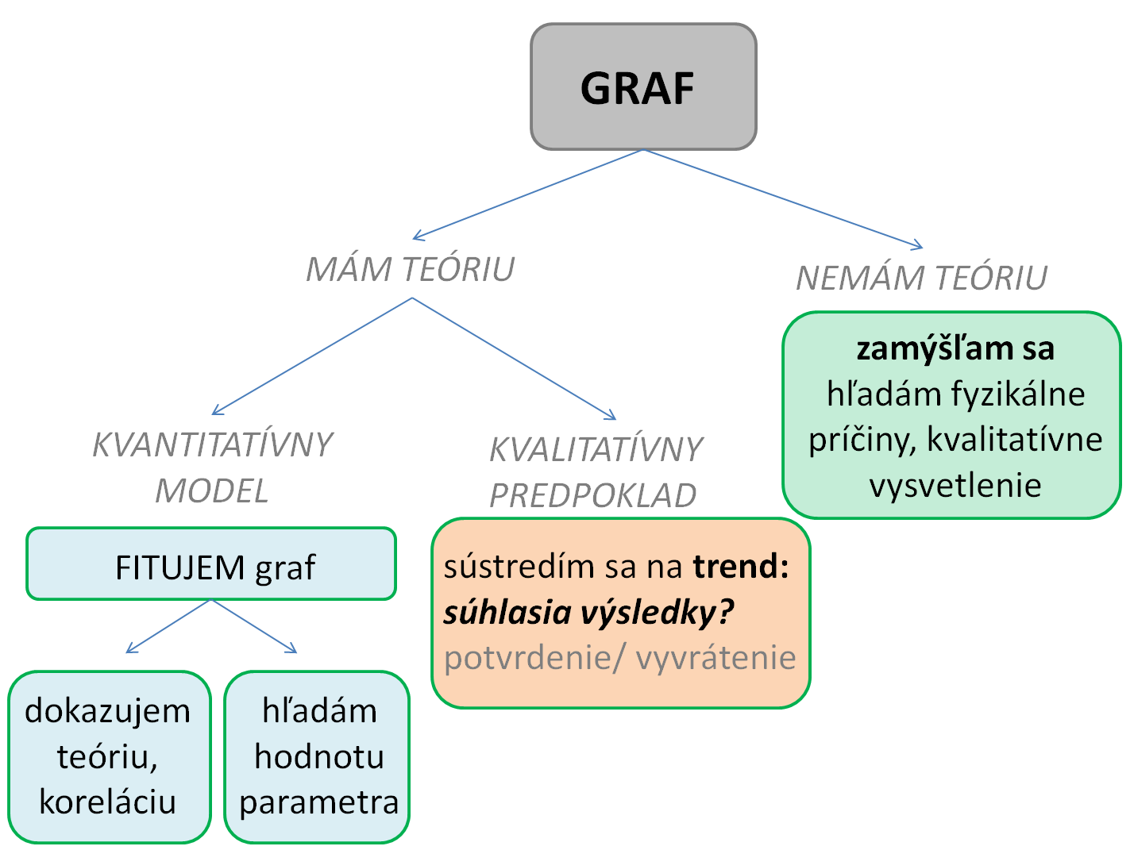
Čo mi hovoria moje dáta?
brať do úvahy
presnosť meraní
fitovať, ak mám
dosť dát
nástroj na
overenie predpokladov

Slide 33
Ako dáta prezentovať
dôkladne vysvetliť, čo nám graf hovorí
prehľadný, intuitívny, zmysluplný
vyznačiť, na čo sa máme sústrediť
nie je cieľom ukázať všetko
vžiť sa do role obecenstva

Slide 34
Ďakujem za pozornosť :)
Úvodné sústredenie TMF, Október 2024
Natália Ružičková

